Slide 1
ПРИМЕР ЗАПОЛНЕНИЯ ЗАЯВЛЕНИЯ О РЕГИСТРАЦИИ УСЫНОВЛЕНИЯ (УДОЧЕРЕНИЯ)

Slide 2
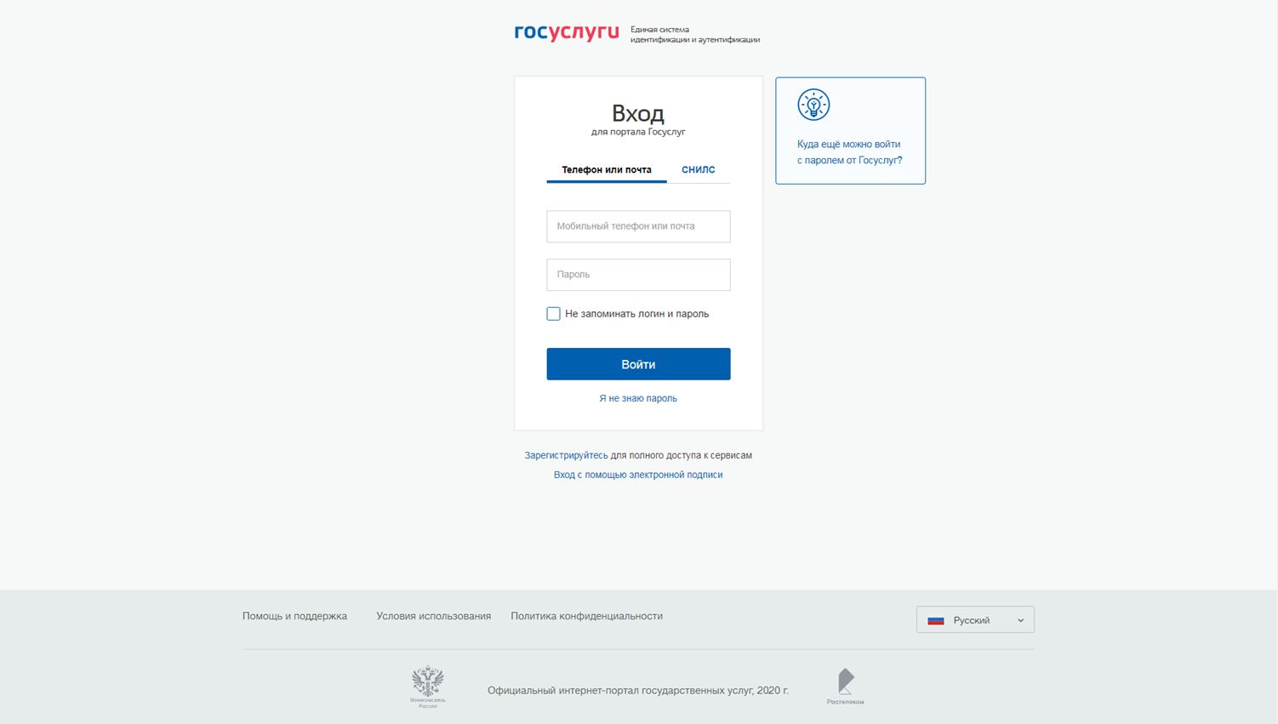
ОСУЩЕСТВЛЯЕМ АВТОРИЗАЦИЮ НА ПОРТАЛЕ ГОСУСЛУГ

Slide 3
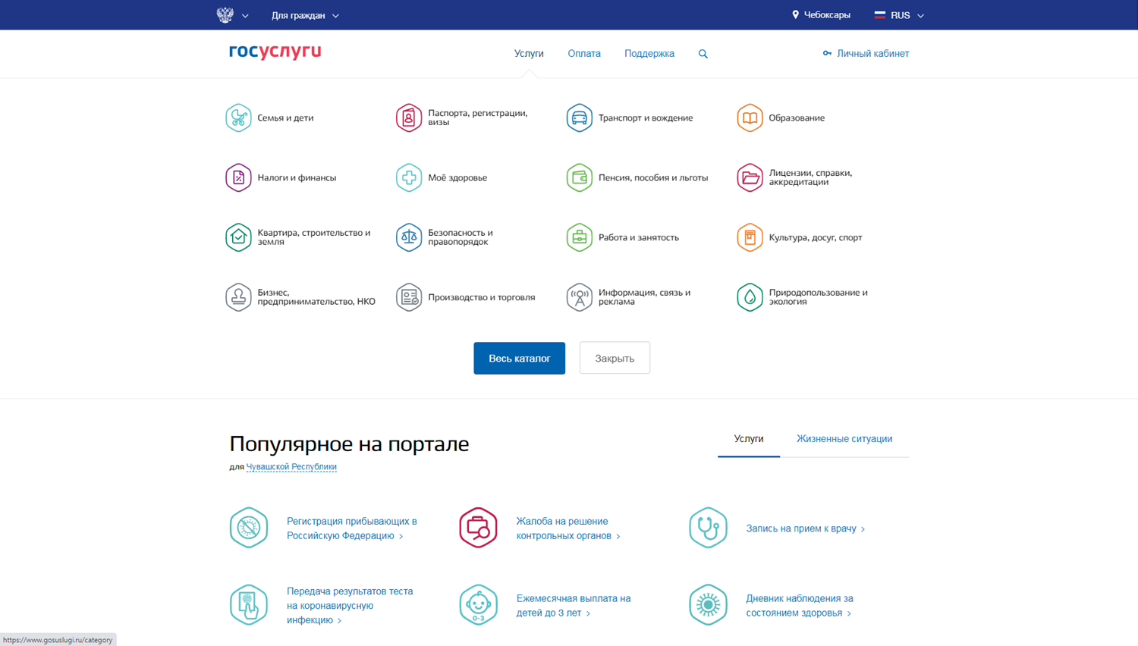
ПЕРЕЙДИТЕ В БЛОК «УСЛУГИ». ВЫБЕРЕТЕ РАЗДЕЛ «СЕМЬЯ И ДЕТИ»

Slide 4
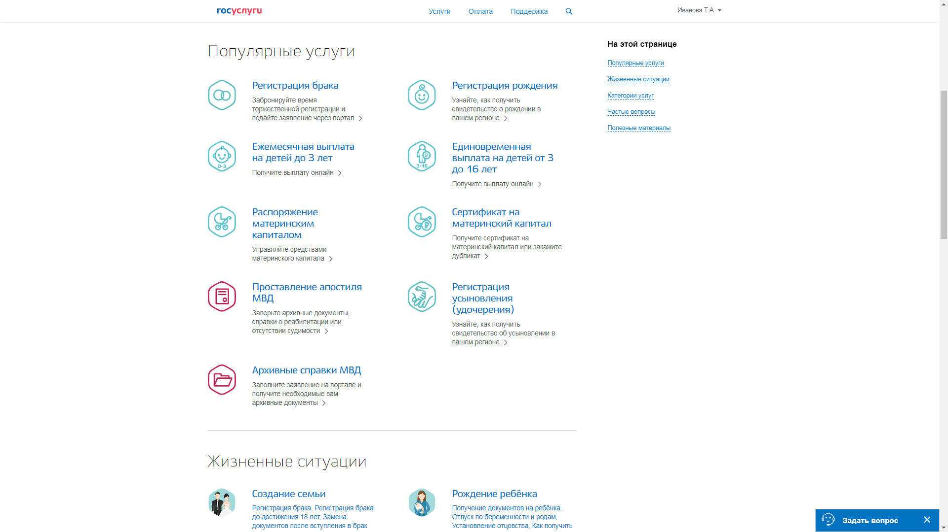
В РАЗДЕЛЕ ПОПУЛЯРНЫЕ УСЛУГИ ВЫБЕРЕТЕ «РЕГИСТРАЦИЯ УСЫНОВЛЕНИЯ (УДОЧЕРЕНИЯ)»

Slide 5
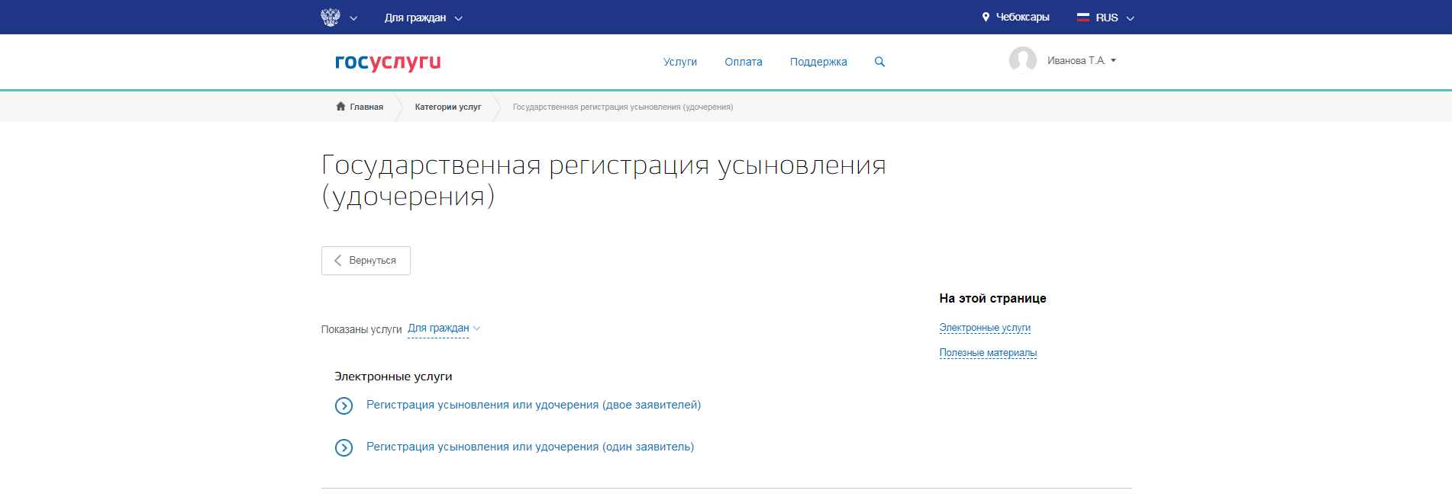
НА СТРАНИЦЕ ВАМ ПРЕДОСТАВЛЕНЫ ДВЕ ФОРМЫ ЗАПОЛНЕНИЯ ЗАЯВЛЕНИЯ
РЕГИСТРАЦИЯ УСЫНОВЛЕНИЯ ИЛИ УДОЧЕРЕНИЯ (ДВОЕ ЗАЯВИТЕЛЕЙ);
РЕГИСТРАЦИЯ УСЫНОВЛЕНИЯ ИЛИ УДОЧЕРЕНИЯ (ОДИН ЗАЯВИТЕЛЬ).

Slide 6
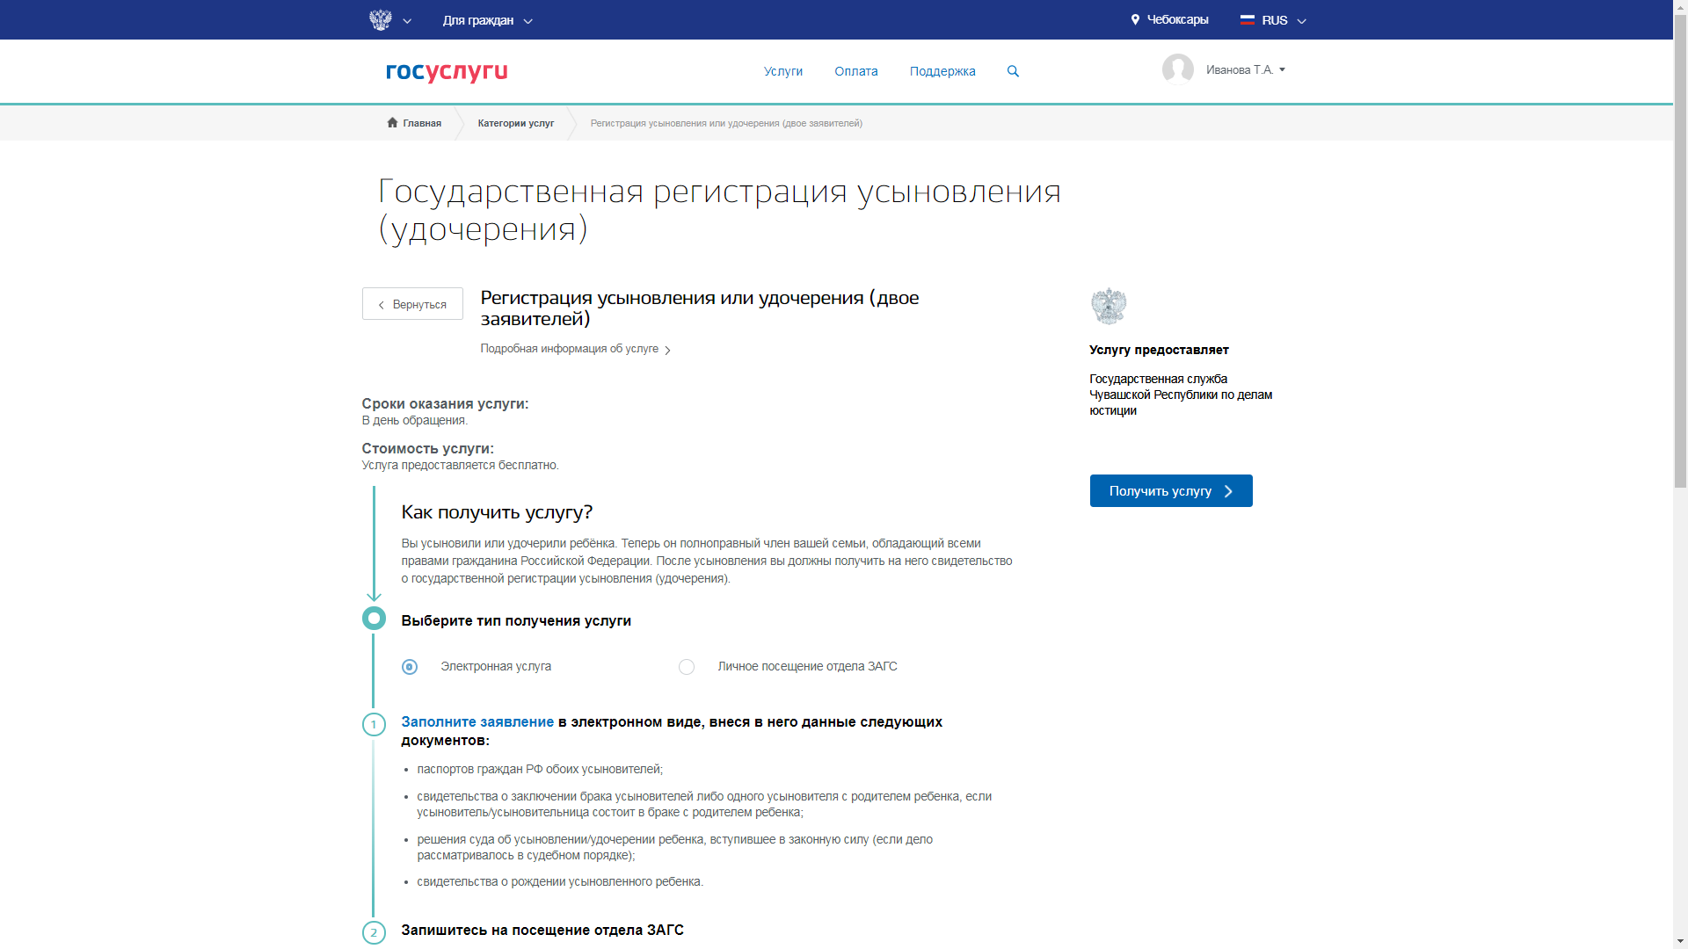
В РАЗДЕЛЕ «КАК ПОЛУЧИТЬ УСЛУГУ» ВЫБИРАЕТЕ «ЭЛЕКТРОННАЯ УСЛУГА». ДАЛЕЕ ПЕРЕХОДИТЕ К БЛОКУ «ПОЛУЧИТЬУСЛУГУ»

Slide 7
ЗАПОЛНИТЕ ЗАЯВЛЕНИЕ В ЭЛЕКТРОННОМ ВИДЕ, ВНЕСЯ В НЕГО ДАННЫЕ СЛЕДУЮЩИХ ДОКУМЕНТОВ:
паспортов граждан РФ обоих усыновителей;
свидетельства о заключении брака усыновителей либо одного усыновителя с родителем ребенка, если усыновитель/усыновительница состоит в браке с родителем ребенка;
решения суда об усыновлении/удочерении ребенка, вступившее в законную силу (если дело рассматривалось в судебном порядке);
свидетельства о рождении усыновленного ребенка.
ЗАПИШИТЕСЬ НА ПОСЕЩЕНИЕ ОТДЕЛА ЗАГС
выберите из предложенного списка удобный вам отдел ЗАГС, дату и время его посещения.

Slide 8
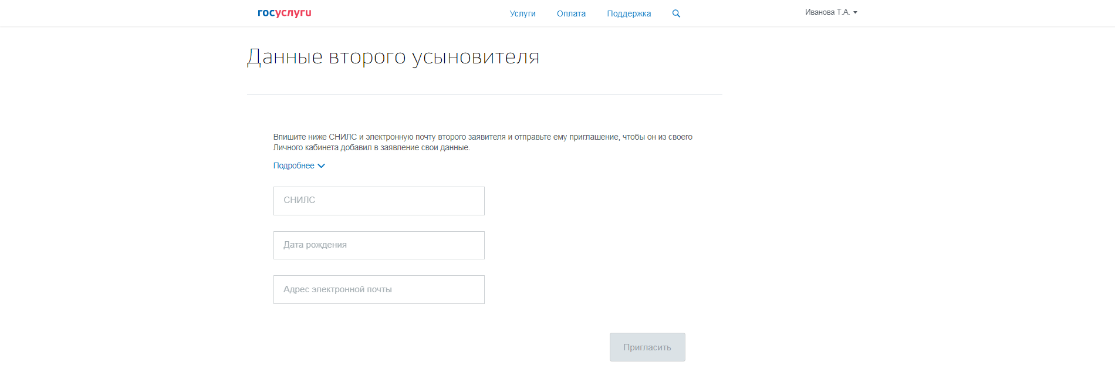
СУПРУГИ ЗАПОЛНЯЮТ СОВМЕСТНОЕ ЗАЯВЛЕНИЕ КАЖДЫЙ В СВОЕМ ЛИЧНОМ КАБИНЕТЕ ЕДИНОГО ПОРТАЛА.
ВПИШИТЕ СНИЛС И ЭЛЕКТРОННУЮ ПОЧТУ ВТОРОГО ЗАЯВИТЕЛЯ И ОТПРАВЬТЕ ЕМУ ПРИГЛАШЕНИЕ, ЧТОБЫ ОН ИЗ СВОЕГО ЛИЧНОГО КАБИНЕТА ДОБАВИЛ В ЗАЯВЛЕНИЕ СВОИ ДАННЫЕ.

Slide 9
ОТПРАВЬТЕ ЗАЯВЛЕНИЕ И ДОЖДИТЕСЬ РЕЗУЛЬТАТОВ ЕГО ПРОВЕРКИ
указанные вами данные будут проверены, и в ваш личный кабинет на госуслугах придёт подтверждение брони на посещение выбранного вами отдела загс. сообщение придет выбранным вами способом: оповещение в мобильном приложении или по электронной почте.
В ВЫБРАННОЕ ВРЕМЯ ПОСЕТИТЕ ВЫБРАННЫЙ ВАМИ ОТДЕЛ ЗАГС
не забудьте взять оригиналы документов, указанных в заявлении. присутствие ребёнка необязательно.
ПОЛУЧИТЕ СВИДЕТЕЛЬСТВО О ГОСУДАРСТВЕННОЙ РЕГИСТРАЦИИ УСЫНОВЛЕНИЯ (УДОЧЕРЕНИЯ)
сотрудник загс проверит поданные вами документы и выдаст свидетельство о государственной регистрации усыновления (удочерения).

Slide 10
ЕСЛИ УСЫНОВЛЕННЫЙ РЕБЕНОК НЕ ПЕРВЫЙ В ВАШЕЙ СЕМЬЕ И ВЫ НЕ ПОЛУЧАЛИ МАТЕРИНСКИЙ КАПИТАЛ, ВЫ МОЖЕТЕ ВОСПОЛЬЗОВАТЬСЯ ДАННОЙ УСЛУГОЙ.

